Slide 1
Chủ đề 11: TRÁI ĐẤT VÀ BẦU TRỜI
Bài 43: CHUYỂN ĐỘNG NHÌN THẤY CỦA MẶT TRỜI

Slide 2
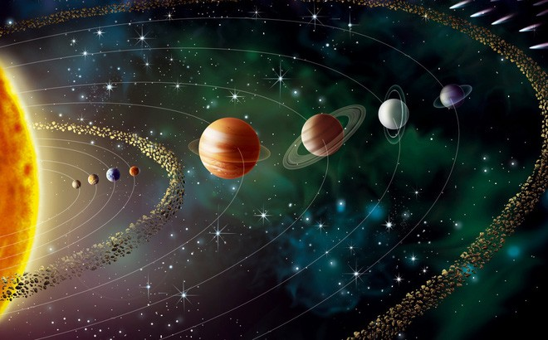

Slide 3
PHIẾU HỌC TẬP KWL
Con hãy viết ít nhất hai điều con đã biết và 2 điều con chưa biết (con muốn được học) về chuyển động của Mặt Trời vào các mục dưới đây:
Con chưa biết | Con chưa biết/ Con muốn được học | Con đã học được trong giờ học

Slide 4
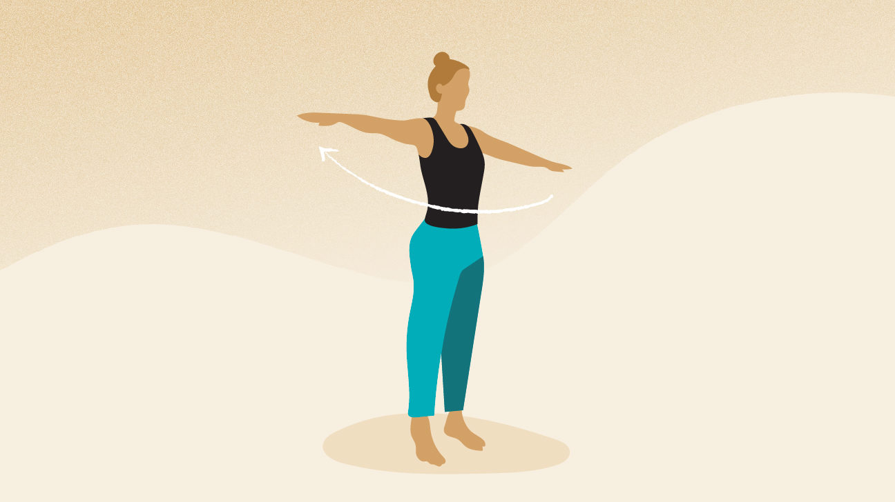
Hoạt động:

Slide 5
Chuyển động nhìn thấy
Là chuyển động quay của các vật quanh ta
Chuyển động thực
Là chuyển động quay của ta

Slide 6
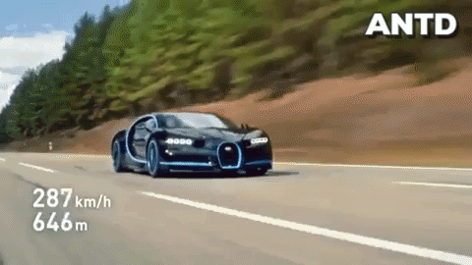
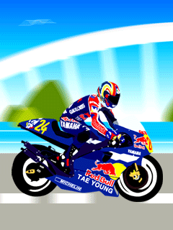
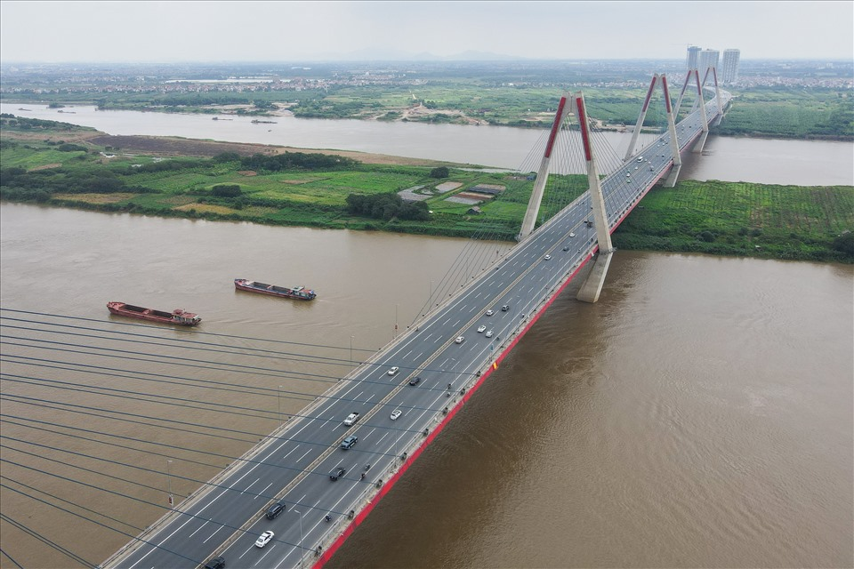
TH1
TH3
TH2

Slide 7
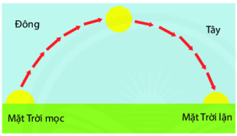
Em hãy mô tả sự «chuyển động» của Mặt Trời hằng ngày trên bầu trời.
Hình 43.1. Mô phỏng «chuyển động» nhìn thấy hằng ngày của Mặt Trời.

Slide 8
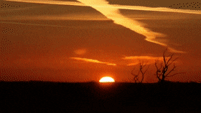
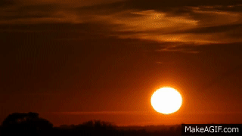
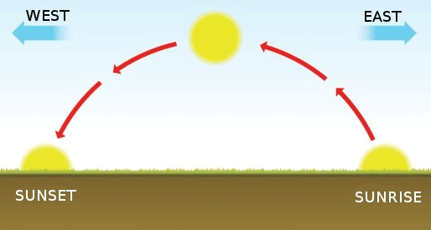

Slide 9
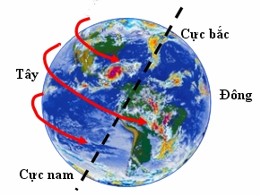
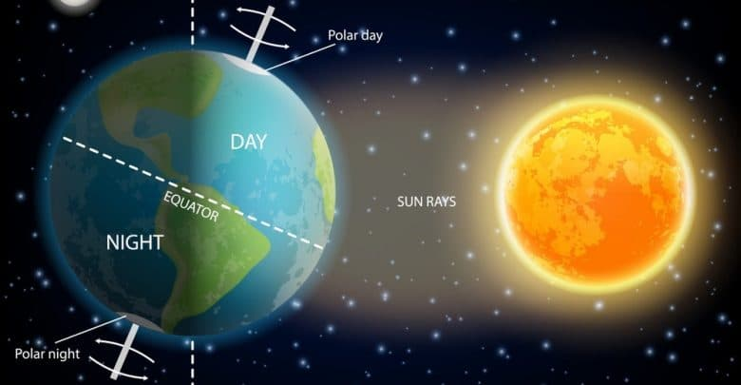

Slide 10
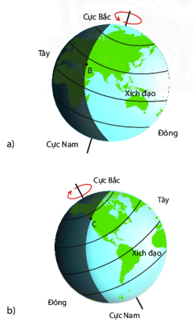
Em hãy cho biết Trái Đất tự quay quanh trục của nó theo chiều nào và mỗi thời điểm, ánh sáng Mặt Trời chiếu tới Trái Đất sẽ làm bao nhiêu phần diện tích được chiếu sáng?
Người tại vị trí B khi ánh sáng mặt trời vừa chiếu tới sẽ quan sát thấy hiện tượng gì? Sau đó, người tại vị trí B sẽ thấy Mặt Trời «chuyển động» như thế nào? Vì sao?
Hình 43.2. Mô phỏng chuyển động tự quay quanh trục của Trái Đất.

Slide 11
PHIẾU HỌC TẬP 2 (chung cho các nhóm)
HOẠT ĐỘNG TIẾP SỨC
H43.1: Em hãy mô tả sự “chuyển động” của Mặt Trời hằng ngày trên bầu trời:
…………………………………………………………………………………………
H. 43.2: Em hãy cho biết Trái Đất tự quay quanh trục của nó theo chiều nào và mỗi thời điểm, ánh sáng Mặt Trời chiếu tới Trái Đất sẽ làm bao nhiêu phần diện tích mặt đất được chiếu sáng?
…………………………………………………………………………………………
H 43.2a: Khi ánh sáng mặt trời vừa chiếu tới sẽ quan sát thấy hiện tượng gì? Sau đó, người tại vị trí B sẽ tiếp tục thấy Mặt Trời “chuyển động” như thế nào? Vì sao?
H 43.2b: Người ở tại vị trí C khi ánh sáng Mặt Trời vừa khuất sẽ quan sát thấy hiện tượng gì?
…………………………………………………………………………………………

Slide 12
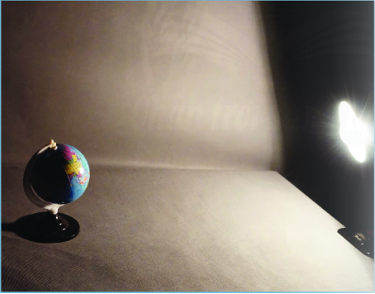
THÍ NGHIỆM
- Giữ quả địa cầu tại một vị trí bất kì. Em hãy xác định các vị trí trên quả địa cầu mà ánh sáng sẽ chiếu tới và các vị trí trên quả địa cầu mà ánh sáng sẽ khuất ngay khi ta quay tiếp quả địa cầu.
- Em hãy quay quả địa cầu để tại vị trí của Việt Nam trên quả địa cầu sẽ có ánh sáng chiếu tới ngay khi ta quay tiếp quả địa cầu.
- Từ nội dung thảo luận trên em hãy liên hệ với hiện tượng ngày và đêm trên Trái Đất, Mặt Trời mọc và Mặt Trời lặn khi quan sát từ Trái Đất.

Slide 13
PHIẾU HỌC TẬP 3
Khi quan sát trên Trái Đất thấy Mặt Trời mọc và lặn vì………………………………................., đó chính là nguyên nhân dẫn đến sự luân phiên ngày và đêm.

Slide 14
Chuyển động “nhìn thấy”
Là chuyển động của Mặt Trời nhìn từ Trái Đất
Chuyển động “thực”
Là chuyển động quay của Trái Đất

Slide 15
Câu 1: Khi Mặt Trời lặn nghĩa là ở bất kì đâu trên Trái Đất đều không thể nhìn thấy Mặt Trời. Kết luận này đúng hay sai? Tại sao?
Câu 2: Theo em, hằng ngày người sinh sống ở Hà Nội hay ở Điện Biên sẽ quan sát thấy Mặt Trời mọc trước? Tại sao?
Câu 3: Khoảng thời gian mỗi ngày đêm trên Trái Đất là bao lâu? Em hãy cho biết khoảng thời gian đó thể hiện điều gì?

Slide 16
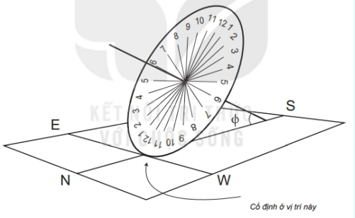
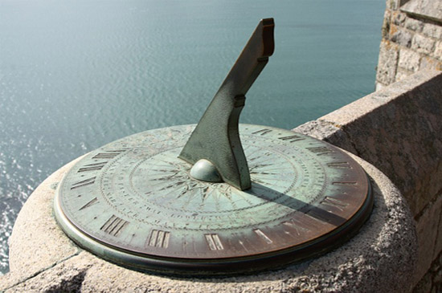
Bài tập dự án chế tạo đồng hồ mặt trời

Slide 17
HƯỚNG DẪN VỀ NHÀ :
1) Bài tập dự án: chế tạo đồng hồ mặt trời.
2) Chuẩn bị bài mới :
- Tìm hiểu về chuyển động nhìn thấy của Mặt Trăng.

